Slide 1

Basic Circuit
બેઝિક સર્કિટ
ભૌતિક વિજ્ઞાનના સર્કિટ વિશેના મહત્વના મુદ્દાઓને આપણે આ ટોપિકમાં શીખીશું
CSR Initiative of Tata Power & Sai’s Angel Foundation, Vadodara
Notes:
બેઝિક સર્કિટ નીઆ સ્લાઈડમાં બાળકોને આજુબાજુ કઈ કઈ જગ્યાએ સર્કિટો આવેલી છે એનો ઉપયોગ શું છે એના વિશે પૂછીશું અને પ્રશ્ન કરીશું કે શું સર્કિટ વગર આપણે કોઈપણ નવી વસ્તુ બનાવી શકે ખરા અને શું તમને સર્કિટ વિશે શીખવા ની ઈચ્છા છે

Slide 2
Challenge 1

Slide 3
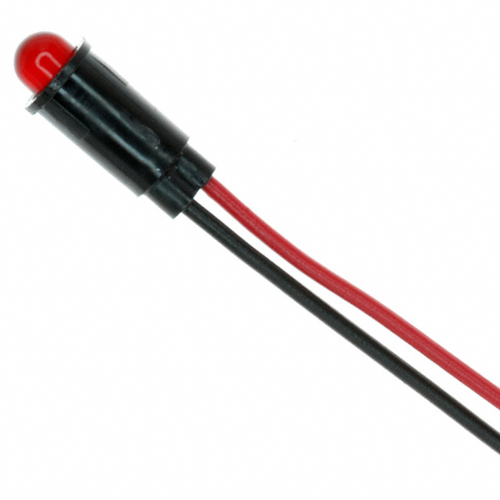
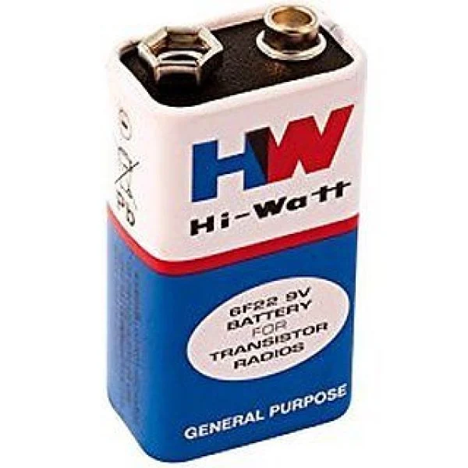
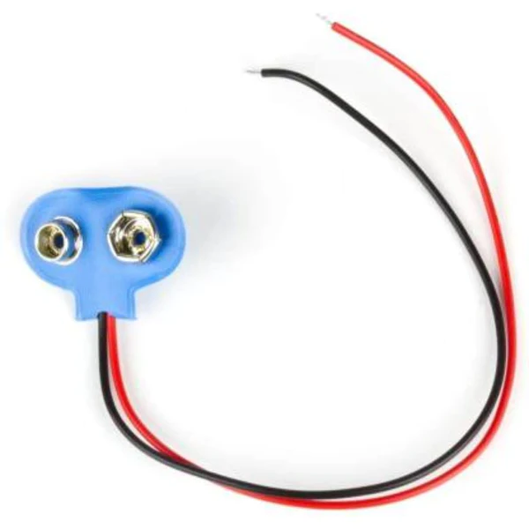
LED + Battery

Slide 4
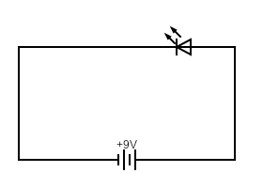
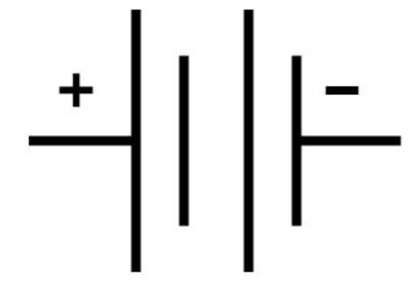
Black
Red

Slide 5
Challenge 2

Slide 6
Buzzer + Battery

Slide 7
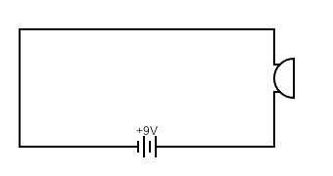

Slide 8
Challenge 3

Slide 9
LED + Buzzer + Battery Series

Slide 10
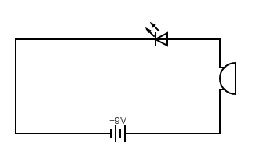

Slide 11
Challenge 4

Slide 12
LED + Buzzer + Battery Parallel

Slide 13
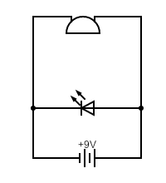

Slide 14
Challenge 5

Slide 15
LED + Switch + Battery

Slide 16
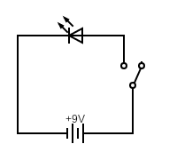

Slide 17
Challenge 6

Slide 18
LED + Buzzer + Switch + Battery

Slide 19


Basic Symbols of Circuits
સર્કિટના પ્રતીકો
Notes:
આપણે બાળકને સર્કિટના સિમ્બોલ કેમ શીખવા જરૂરી છે એ વિશે પ્રાથમિક માહિતી આપીશું અને કહીશું કે સર્કિટ દોરેલી હોય એના પરથી બનાવી શકાય અને જે દોરેલી સર્કિટની અંદર પ્રતિકો આપેલા છે એને કેવી રીતે સમજવા એ આપણે આગળ જોઈશું

Slide 20
Kit Components
એલઇડી
Notes:
આ સ્લાઇડની અંદર તમારે કીટમાં રહેલા કમ્પોનન્ટ વિશે બાળકોને સમજાવવાનું છે
પહેલા આપણે બાળકોને એલઇડી વિશે સમજાવીશું એલઇડી શું છે એ બધા બાળકોને ખબર હશે પણ આપણે એમને પૂછીશું કે તમે પહેલા ક્યાં એલઇડી કોઈ જગ્યાએ વપરાતા જોઈ છે એ લોકો હા પાડશે એના વિશે પૂછશો અને એના ફુલ ફોર્મ ને પૂછશો. એલઇડી નું ફુલ ફોર્મ લાઈટ એ મીટીંગ ડાયોડ છે
તમે એલઇડી એક આઉટપુટ ડિવાઇસ છે એમ સમજાવશો તો બાળકને ખબર પડશે કે આનાથી કોઈપણ વસ્તુ એનર્જી લીધા પછી એમિટ થાય છે એટલે કે બહાર આવે છે જેમકે લાઈટ એવી જ રીતે તમારે બઝર વિશે પણ સમજાવવાનું થશે કે જેમ બજારને કરંટ આપીશું તો એ અવાજ કરે છે તો આ બે આ કીટના આઉટપુટ ડિવાઇસ છે
હવે આપણે પાવર વિશે સમજાવીશું કે આપણે આ સર્કિટમાં પાવર કેવી રીતે લઈએ છીએ તો આપણે એક બેટરીની મદદથી લઈએ છીએ બેટરી કેટલા વોલ્ટેજની છે એ પ્રશ્ન પૂછીશું અને ગ્રુપમાં બાળકો જોડે જ્યારે બેટરી હશે તો એમને વાંચવા કહીશું કે તમે વાંચીને કહો કે એના પર કોઈ જગ્યાએ v લખ્યો છે જો એ વી લખ્યો હોય એની આગળ અથવા પાછળ એમને એક આંકડો મળશે આપણી જે બેટરી છે એ નવ વોલ્ટની છે તો એમને નવ વંચાશે પણ આપણા ટીવીના રિમોટ માં અને ઘડિયાળમાં જે બેટરી વપરાય છે એ 1.5 વોલ્ટની હોય છે જેને આપણે ડબલ એ અથવા ત્રીપલ એ બેટરી કહીએ છીએ. એના પછી આપણી જોડે કંટ્રોલર માટે અલગ અલગ ટાઈપની પાંચ સ્વિચ આપેલ છે આજે પાંચ સ્વીચ છે એના દરેકના અલગ અલગ લોજીક છે અને અલગ અલગ રીતે કામ કરતી હોય છે આપણે સૌથી પહેલા જે લાલ કલરની સ્વીચ આપી છે જેને રોકર સ્વીચ કહે છે જે આપણી સાદી ઘરની સ્વીચની જેમ જ કામ કરે છે પછી બીજી સ્વીચ છે એ પુષ્પ બટન સ્વીચ છે જે આપણા ટીવીમાં અને અલગ અલગ ઉપકરણોમાં ઉપયોગ લેવામાં આવે છે એ બ્લેક કલરની કાળા કલરની પુશપટલ્સ વિચાર છે પણ એ ફ્લેટ સરફેસ પર મૂકીને વાપરવા માટે છે એટલે કોઈ જગ્યાએ કાણું કર્યા વગર આપણે જો એને ક્યાંય ચોંટાડવી હોય એને વાપરવી હોય તો એ વાપરી શકાય છે અને પહેલાની જે રેડ બટન છે એ ત્યાં કોઈ છેદ કરીને એની અંદર નટ બોલ્ડ કરીને ફીટ કરી શકાય એ રૂપની સ્વીચ છે ચોથી સ્વીચ છે એ ટોગલ સ્વીચ છે ટોગલ સ્વીચ ની અંદર આપણે કરંટ ને
બે ડિરેક્શનમાં આપી શકાય એના માટે વપરાય છે એટલે આપણે ટોગલ કરીએ તો કરંટ બીજા વાયરમાં અને ફરીથી જો દિશા બદલે તો કરંટ પાછા જે બીજા એ અથવા બી વાયરમાં જાય છે જે લિમિટ સ્વીચ કહેવામાં આવે છે ઘણી બધી ઇન્ડસ્ટ્રીમાં ઓટોમેશનમાં આ સ્વીચ વપરાય છે આ સ્વીચ ની અંદર પણ ત્રણ પીન હોય છે પણ આની કાર્યપદ્ધતિ થોડી અલગ હોય છે
લિમિટ સ્વીચ ની અંદર એક કોમન ઈનપુટ હોય છે અને બે આઉટપુટ હોય છે કોમન ઈનપુટમાંથી એક આઉટપુટ ડાયરેક્ટ કનેક્ટ હોય છે અને એક આઉટપુટ સ્વીચ દબાયા પછી કનેક્ટ થતો હોય છે
ધારો કે આપણે સ્વીચ દબાઈ એટલે બઝર વાગે એવું આઉટપુટ જોઈએ તો આપણે જ્યારે સ્વિચ દબાઈ અને કનેક્ટ થાય ત્યાં આપણા વાયરને કનેક્ટ કરીએ છીએ પણ એ જ રીતે સ્વીચ દબાઈ અને લાઈટ બંધ થાય એવું કંઈ કરવું હોય તો આપણે જે કનેક્ટેડ છે એમાં લગાવી દે છે. જેથી કરીને સ્વિચ દબાઈ તો એ કનેક્શન કટ થાય છે અને આપણો બજાર અથવા બલ્બ બંધ થઈ જાય છે
આટલું સમજાવ્યા પછી બાળકોને વારાફરતી તમે પૂછશો.

Slide 21
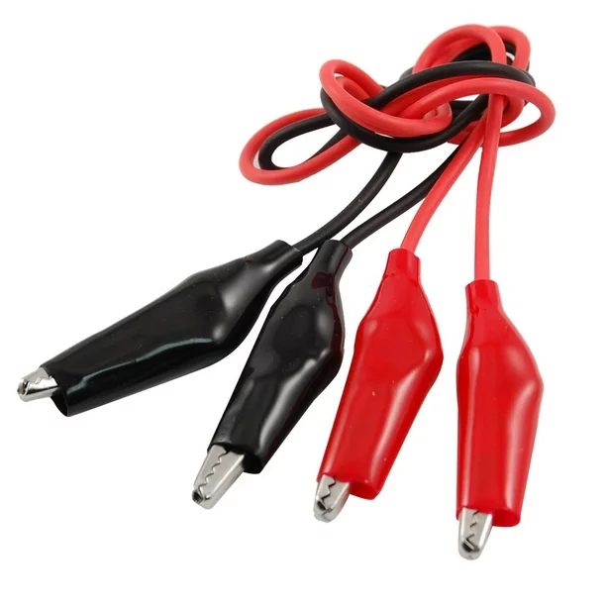
Kit Components
એલિગેટર વાયર ક્લિપ્સ
Notes:
એલિગેટર વાયર ક્લિપ્સ

Slide 22
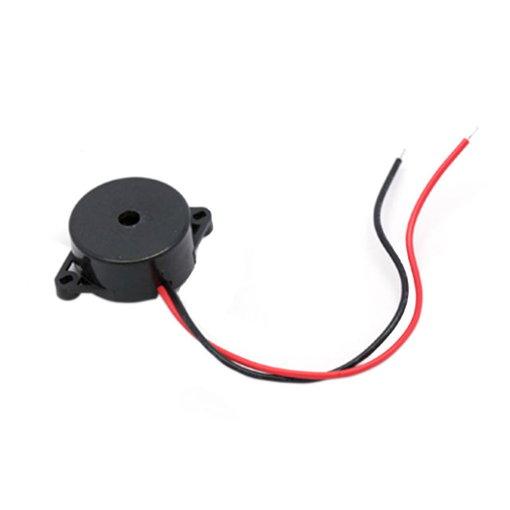
Kit Components
બઝર
Notes:
બઝર

Slide 23
Kit Components
બેટરી ક્લિપ
9 વોલ્ટ બેટરી
Notes:
9 વોલ્ટ બેટરી

Slide 24
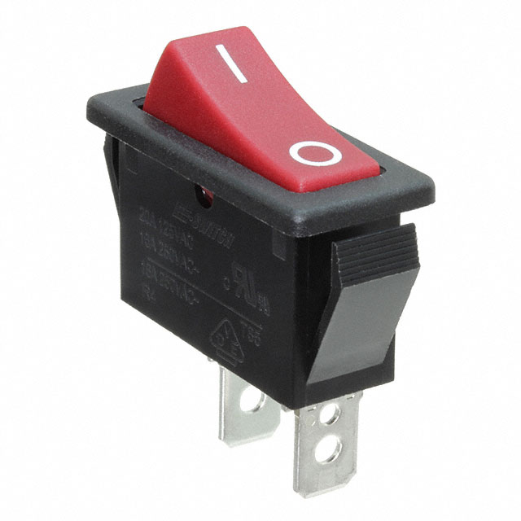
Kit Components
રોકર સ્વીચ
Notes:
રોકર સ્વીચ

Slide 25
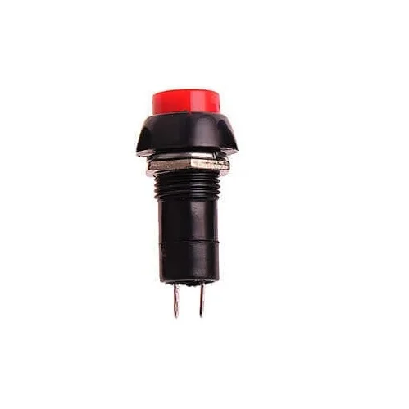
Kit Components
પુશ બટન સ્વિચ
Notes:
રોકર સ્વીચ

Slide 26
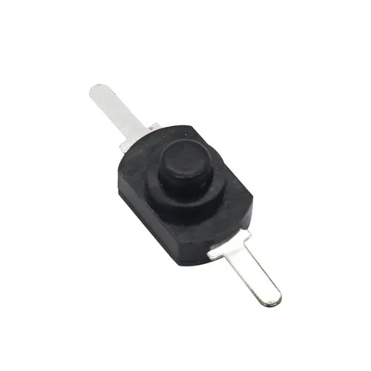
Kit Components
પુશ બટન ફ્લેટ સ્વિચ
Notes:
રોકર સ્વીચ

Slide 27
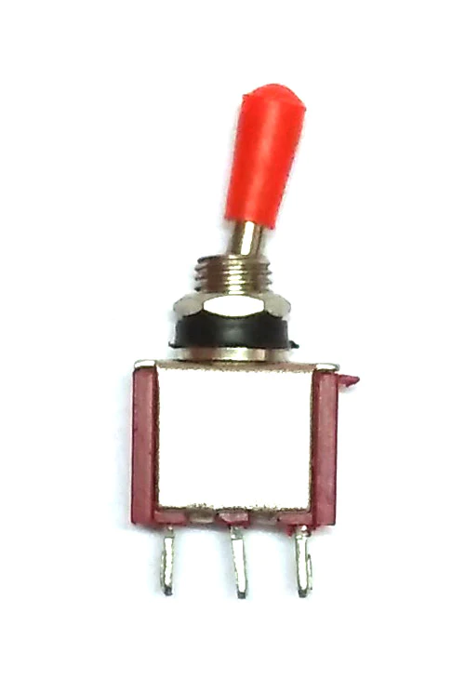
Kit Components
ટોગલ સ્વીચ

Slide 28
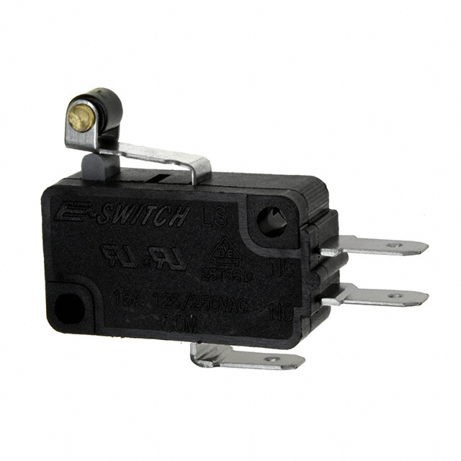
લિમિટ સ્વીચ

Slide 29
Kit Components
Notes:
આ સ્લાઇડની અંદર તમારે કીટમાં રહેલા કમ્પોનન્ટ વિશે બાળકોને સમજાવવાનું છે
પહેલા આપણે બાળકોને એલઇડી વિશે સમજાવીશું એલઇડી શું છે એ બધા બાળકોને ખબર હશે પણ આપણે એમને પૂછીશું કે તમે પહેલા ક્યાં એલઇડી કોઈ જગ્યાએ વપરાતા જોઈ છે એ લોકો હા પાડશે એના વિશે પૂછશો અને એના ફુલ ફોર્મ ને પૂછશો. એલઇડી નું ફુલ ફોર્મ લાઈટ એ મીટીંગ ડાયોડ છે
તમે એલઇડી એક આઉટપુટ ડિવાઇસ છે એમ સમજાવશો તો બાળકને ખબર પડશે કે આનાથી કોઈપણ વસ્તુ એનર્જી લીધા પછી એમિટ થાય છે એટલે કે બહાર આવે છે જેમકે લાઈટ એવી જ રીતે તમારે બઝર વિશે પણ સમજાવવાનું થશે કે જેમ બજારને કરંટ આપીશું તો એ અવાજ કરે છે તો આ બે આ કીટના આઉટપુટ ડિવાઇસ છે
હવે આપણે પાવર વિશે સમજાવીશું કે આપણે આ સર્કિટમાં પાવર કેવી રીતે લઈએ છીએ તો આપણે એક બેટરીની મદદથી લઈએ છીએ બેટરી કેટલા વોલ્ટેજની છે એ પ્રશ્ન પૂછીશું અને ગ્રુપમાં બાળકો જોડે જ્યારે બેટરી હશે તો એમને વાંચવા કહીશું કે તમે વાંચીને કહો કે એના પર કોઈ જગ્યાએ v લખ્યો છે જો એ વી લખ્યો હોય એની આગળ અથવા પાછળ એમને એક આંકડો મળશે આપણી જે બેટરી છે એ નવ વોલ્ટની છે તો એમને નવ વંચાશે પણ આપણા ટીવીના રિમોટ માં અને ઘડિયાળમાં જે બેટરી વપરાય છે એ 1.5 વોલ્ટની હોય છે જેને આપણે ડબલ એ અથવા ત્રીપલ એ બેટરી કહીએ છીએ. એના પછી આપણી જોડે કંટ્રોલર માટે અલગ અલગ ટાઈપની પાંચ સ્વિચ આપેલ છે આજે પાંચ સ્વીચ છે એના દરેકના અલગ અલગ લોજીક છે અને અલગ અલગ રીતે કામ કરતી હોય છે આપણે સૌથી પહેલા જે લાલ કલરની સ્વીચ આપી છે જેને રોકર સ્વીચ કહે છે જે આપણી સાદી ઘરની સ્વીચની જેમ જ કામ કરે છે પછી બીજી સ્વીચ છે એ પુષ્પ બટન સ્વીચ છે જે આપણા ટીવીમાં અને અલગ અલગ ઉપકરણોમાં ઉપયોગ લેવામાં આવે છે એ બ્લેક કલરની કાળા કલરની પુશપટલ્સ વિચાર છે પણ એ ફ્લેટ સરફેસ પર મૂકીને વાપરવા માટે છે એટલે કોઈ જગ્યાએ કાણું કર્યા વગર આપણે જો એને ક્યાંય ચોંટાડવી હોય એને વાપરવી હોય તો એ વાપરી શકાય છે અને પહેલાની જે રેડ બટન છે એ ત્યાં કોઈ છેદ કરીને એની અંદર નટ બોલ્ડ કરીને ફીટ કરી શકાય એ રૂપની સ્વીચ છે ચોથી સ્વીચ છે એ ટોગલ સ્વીચ છે ટોગલ સ્વીચ ની અંદર આપણે કરંટ ને
બે ડિરેક્શનમાં આપી શકાય એના માટે વપરાય છે એટલે આપણે ટોગલ કરીએ તો કરંટ બીજા વાયરમાં અને ફરીથી જો દિશા બદલે તો કરંટ પાછા જે બીજા એ અથવા બી વાયરમાં જાય છે જે લિમિટ સ્વીચ કહેવામાં આવે છે ઘણી બધી ઇન્ડસ્ટ્રીમાં ઓટોમેશનમાં આ સ્વીચ વપરાય છે આ સ્વીચ ની અંદર પણ ત્રણ પીન હોય છે પણ આની કાર્યપદ્ધતિ થોડી અલગ હોય છે
લિમિટ સ્વીચ ની અંદર એક કોમન ઈનપુટ હોય છે અને બે આઉટપુટ હોય છે કોમન ઈનપુટમાંથી એક આઉટપુટ ડાયરેક્ટ કનેક્ટ હોય છે અને એક આઉટપુટ સ્વીચ દબાયા પછી કનેક્ટ થતો હોય છે
ધારો કે આપણે સ્વીચ દબાઈ એટલે બઝર વાગે એવું આઉટપુટ જોઈએ તો આપણે જ્યારે સ્વિચ દબાઈ અને કનેક્ટ થાય ત્યાં આપણા વાયરને કનેક્ટ કરીએ છીએ પણ એ જ રીતે સ્વીચ દબાઈ અને લાઈટ બંધ થાય એવું કંઈ કરવું હોય તો આપણે જે કનેક્ટેડ છે એમાં લગાવી દે છે. જેથી કરીને સ્વિચ દબાઈ તો એ કનેક્શન કટ થાય છે અને આપણો બજાર અથવા બલ્બ બંધ થઈ જાય છે
આટલું સમજાવ્યા પછી બાળકોને વારાફરતી તમે પૂછશો.

Slide 30
BULB
BATTERY
x1
BATTERIES
x2
BATTERIES
x3
WIRE
SWITCH
CLOSED
(ON)
SWITCH
OPEN
(OFF)
WIRES CROSSING
BUT NOT CONNECTED

Slide 31
M
A
V
~
ELECTRIC MOTOR
AMMETER
VOLTMETER
AC
VOLTAGE SOURCE
FUSE
RESISTOR
VARIABLE
RESISTOR
ELECTRIC
BELL

Slide 32
Let's make a simple circuit

Slide 33


આ સર્કિટમાં બલ્બ સ્વિચ અને બેટરીથી આપણે એક પ્રયોગ બનાવ્યો છે
BULB
WIRE
BATTERY
SWITCH
Click on Switch
Notes:
આ સર્કિટમાં બલ્બ સ્વિચ અને બેટરીથી આપણે એક પ્રયોગ બનાવ્યો છે

Slide 34
How to use this circuit ?

Slide 35
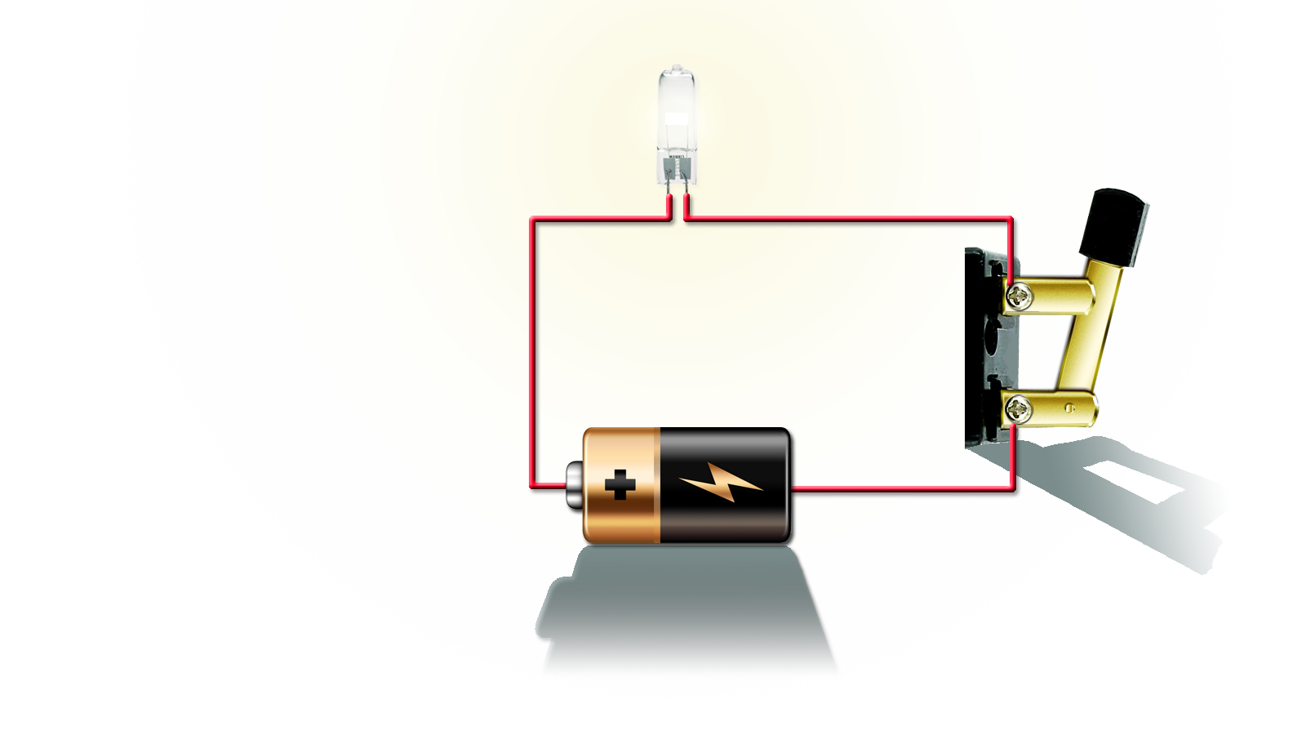
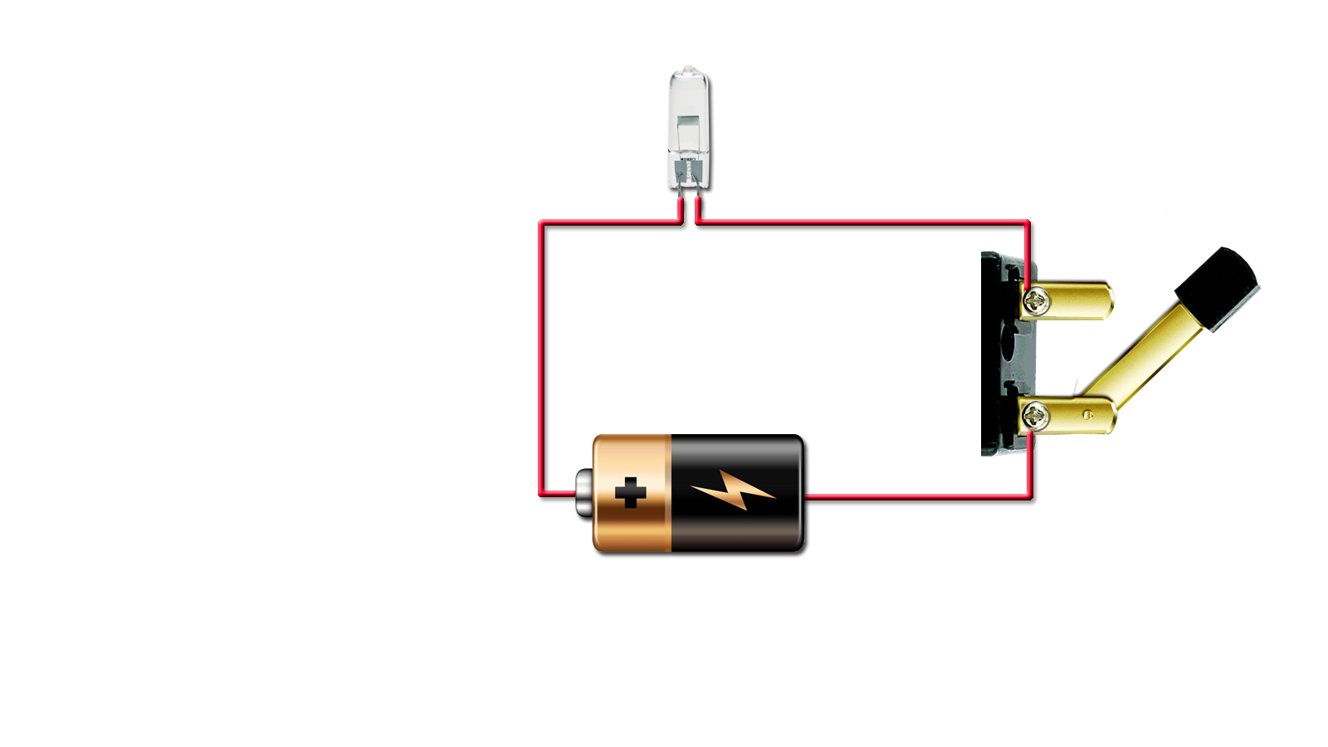
BULB
WIRE
BATTERY
SWITCH

Slide 36
Serial Connection

Slide 37

Serial Connection
Parallel Connection

Slide 38
Short Circuit

Slide 39
Also Short Circuit But Working

Slide 40
Where this Circuit is used?
~

Slide 41
Where this Circuit is used?
~

Slide 42
Main Switch
~

Slide 43
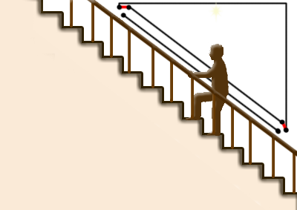
Two Way Switch Circuit
1
2
1
2
~
~
~
~

Slide 44
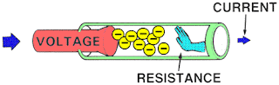
અવરોધ

Slide 45
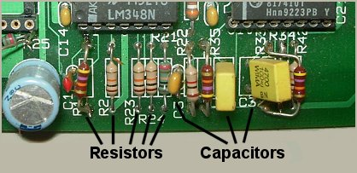

Slide 46
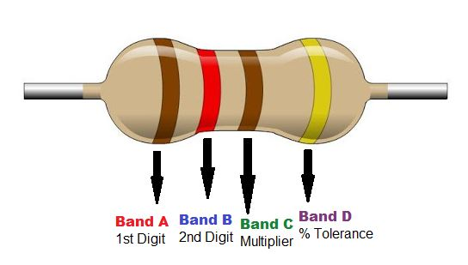
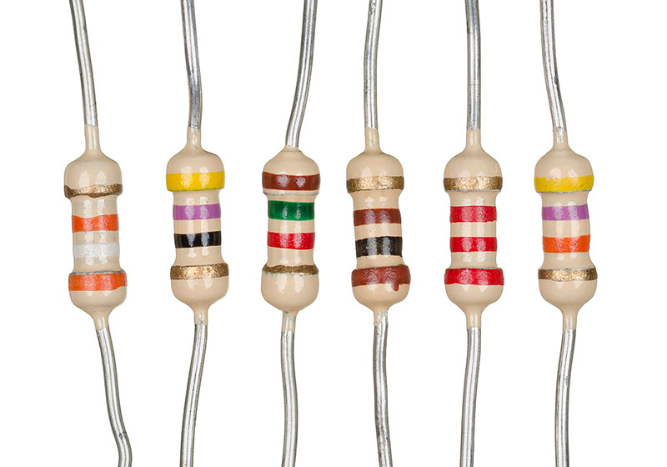

Slide 47
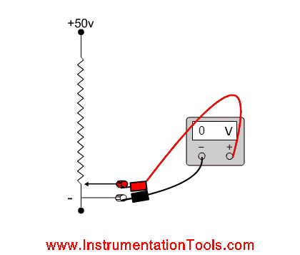

Slide 48

અવરોધ
ઓછો રેસિસ્ટિવ (ઉચ્ચ ચાલનશીલતા):
કોપર (Cu) - ~1.68 x 10^-8 ઓહ્મ-મીટર (Ω·m)
સોનુ (Au) - ~2.44 x 10^-8 ઓહ્મ-મીટર (Ω·m)
એલ્યુમિનિયમ (Al) - ~2.82 x 10^-8 ઓહ્મ-મીટર (Ω·m)
વધુ રેસિસ્ટિવ (ન્યુન ચાલનશીલતા): આયરન (Fe) - ~10.0 x 10^-8 ઓહ્મ-મીટર (Ω·m)

Slide 49
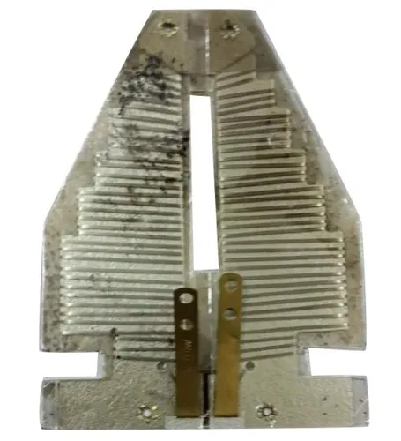
નિક્રોમ ધાતુમાં સૌથી વધારે રજીસ્ટન્સ આપતું ધાતુ છે અને એના ઉચ્ચ રજીસ્ટન્સના લીધે એ વિદ્યુત પ્રવાહ ને વિરોધ કરે છે અને એનાથી તાપ ઉત્પન્ન થાય છે આપણે નિક્રોમ ધાતુ ઈસ્ત્રી જેવા ઉપકરણમાં તાપ ઉત્પન્ન કરવા માટે વાપરીએ છીએ
Notes:
મિત્રો નીકરમ

Slide 50
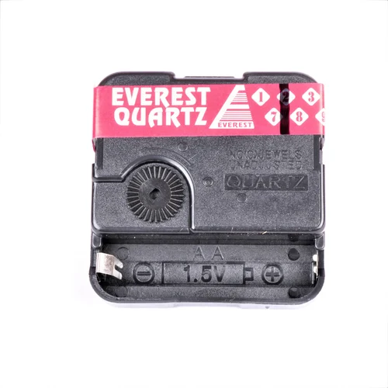
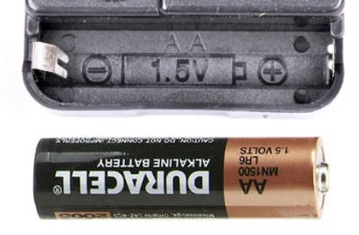
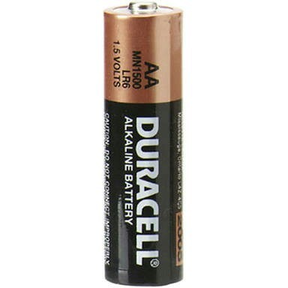

Slide 51
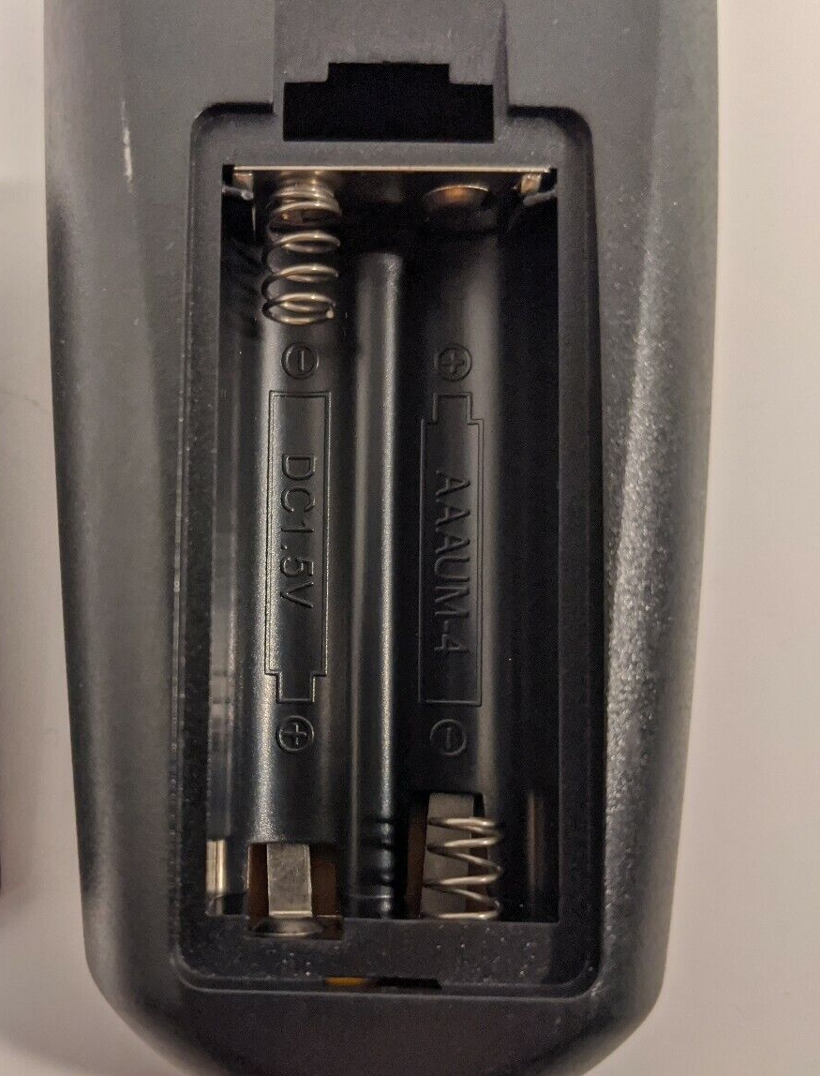
3 Volt
+
-
-
+

Slide 52
1. નીચેનામાંથી કઈ વસ્તુ સુવાહક છે?
a. લાકડું b. પ્લાસ્ટિક c. સીરામીક d. લોખંડ

Slide 53
2. વીજળીના વહનને ઘટાડવા માટે કયો ઘટક વપરાય છે ?
a. ટ્રાન્ઝિસ્ટર b. રેઝિસ્ટર c. બેટરી d. કેપેસીટર

Slide 54
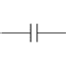

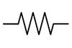
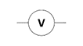
3. નીચેનામાંથી બેટરી નો સિમ્બોલ સર્કિટ માટે કયો છે?
a. b. c. d.

Slide 55
4. નીચેનામાંથી સૌથી ઓછા અવરોધ આપવા વાળી ધાતુ કઈ છે?
a. લોખંડ b. સોનુ c. કોપર d. એલ્યુમિનિયમ

Slide 56
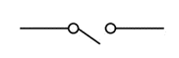
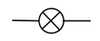
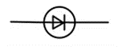
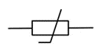
5. નીચેનામાંથી સ્વીચ નો સિમ્બોલ સર્કિટ માટે કયો છે?
a. b. c. d.

Slide 57
6. દિવાલ ઘડિયાળમાં રહેલો સેલ કેટલા વોલ્ટેજનો હોય છે ?
a. 1 Volt b. 1.5 Volt c. 2 Volt d. 3.7 Volt

Slide 58
7. આપણે 1.5 ના બે બેટરી સેલ ને શ્રેણી માં રાખી માપીએ તો કેટલા વોલ્ટ નું આઉટપુટ મળે છે?
a. 3 Volt b. 1.5 Volt c. 2 Volt d. 3.7 Volt

Slide 59
8. આપણે સ્વીચ દબાઈએ ત્યારે લાઈટ બંધ થવી જોઈએ એના માટે કઈ સ્વીચ વપરાય છે?
a. પુશ બટન સ્વીચ b. લિમિટ સ્વીચ c. ટોગલ સ્વીચ d. એક પણ નહીં

Slide 60
9. ઈલેક્ટ્રીક કરંટ માપવાનું એકમ નીચે માંથી કયું છે?
a. વોલ્ટેજ b. એમ્પીયર c. લ્યુમિનસ d. હોર્સ પાવર

Slide 61
10. આપણે સર્કિટ ક્યાં ક્યાં વાપરીએ છીએ ? એના વિશે લખો.
આપણા ઉપકરણોમાં
ઘરના વાયરીંગમાં
ગાડીના વાયરીંગમાં
બાઈકના હોર્નમાં
મોટાભાગની વસ્તુઓ જેને આપણે કંટ્રોલ કરીએ છીએ કે એને કરંટથી ચાલુ બંધ કરીએ છે એમાં સર્કિટ વપરાય છે
Notes:
આપણા ઉપકરણોમાં
ઘરના વાયરીંગમાં
ગાડીના વાયરીંગમાં
બાઈકના હોર્નમાં
મોટાભાગની વસ્તુઓ જેને આપણે કંટ્રોલ કરીએ છીએ કે એને કરંટથી ચાલુ બંધ કરીએ છે એમાં સર્કિટ વપરાય છે

Slide 62
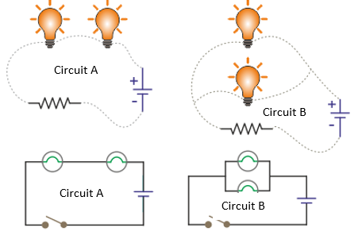
શ્રેણી સર્કિટ જોડાણ
B. સમાંતર સર્કિટ જોડાણ
Notes:
જોડાણ

Slide 63
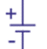

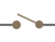
બેટરી
બલ્બ અથવા એલઇડી
સ્વિચ

Slide 64

બેઝિક સર્કિટ એક્ટિવિટીમાં કોઈ જગ્યાએ કંઈ ન સમજાયું હોય
હાથ ઉપર કરો અને પૂછો
Notes:
હાથ ઉપર કરો અને પૂછો

